Slide 1
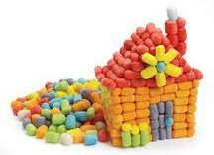
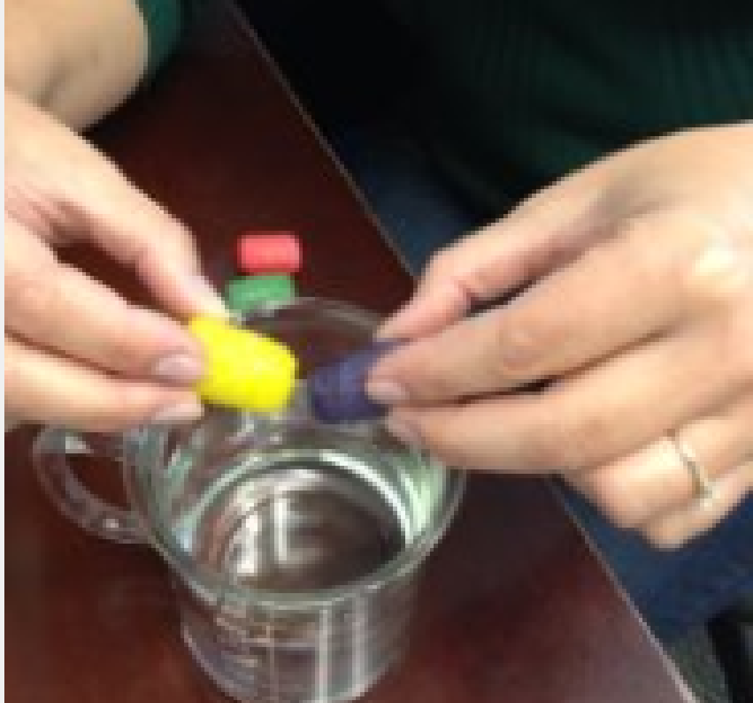
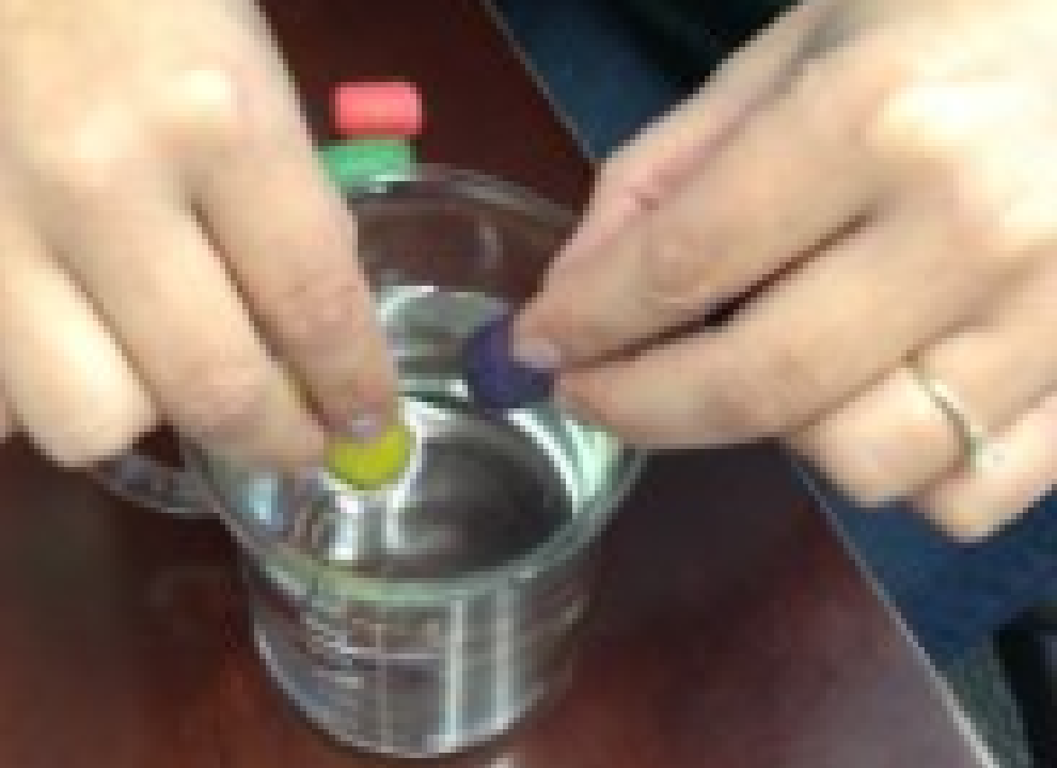
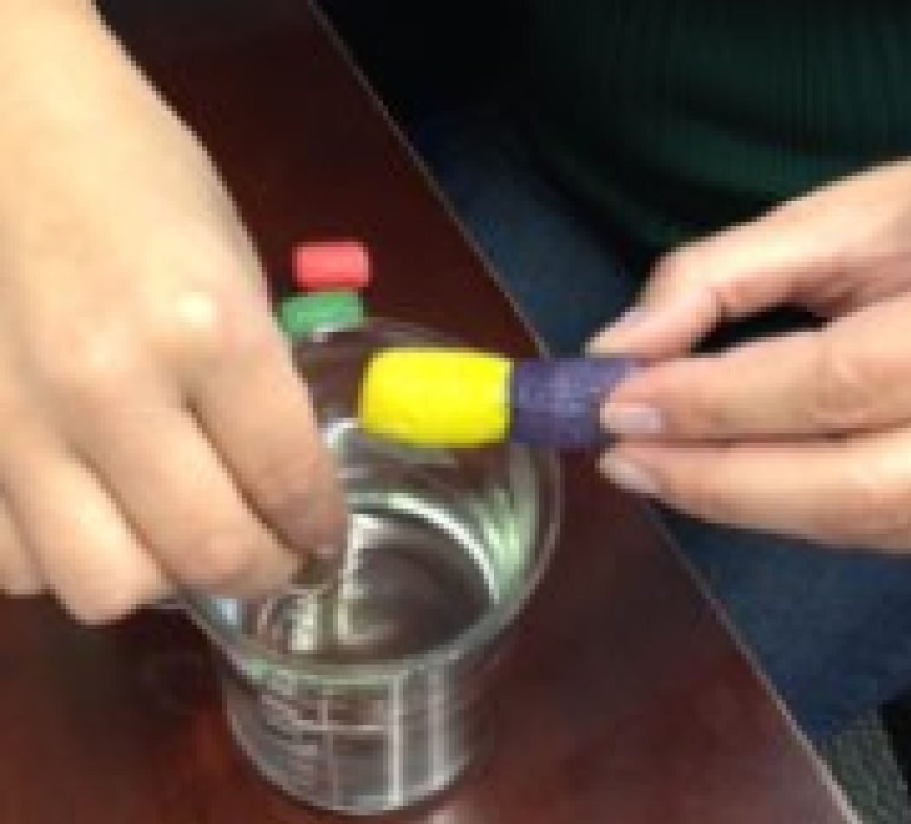
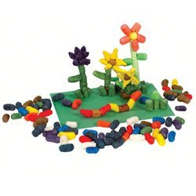
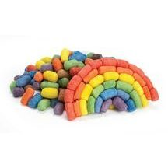
Blok Binaan Terbiodegradasikan:
“ Nuudles Ajaib”
Polimer
Bahan-Bahan:
Blok binaan terbiodegradasikan ("Nuudles Ajaib")
Tuala kertas atau kain basah
Air
Ini adalah blok binaan biodegradasi yang diperbuat daripada tepung jagung.
Prosedur:
1. Dapatkan tuala kertas atau kain yang basah dengan air.
2. Perah sehingga sedikit lembap.
3. Basahkan "Nuudle" dengan kain lembap atau tuala kertas. JANGAN TERLALU BASAH ATAU IA AKAN HANCUR.
4. Tekan "Nuudles" basah ke atas "Nuudles" kering untuk mencipta karya seni. (Jika anda menghadapi masalah, biasanya disebabkan oleh penggunaan air yang terlalu banyak.)
5. Untuk membuangnya, letak "Nuudles" di dalam peti sejuk dan biarkan air mengalir habis; ia akan cair seperti ais.
6. Gunakan kain basah untuk membersihkan semua permukaan. Basuh semua kain seperti biasa.

Slide 2
Blok Binaan Terbiodegradasi:
“ Nuudles Ajaib”
Polimer
Penjelasan secara Kimia
Kedua-dua polistirena dan tepung jagung dibuat daripada polimer, yang merupakan molekul rantai panjang dengan unit asas yang berulang. Beberapa jenis polimer adalah berkutub (seperti tepung jagung), dan terdapat polimer yang bukan berkutub (seperti polistirena). Tepung jagung adalah berkutub kerana mengandungi kumpulan hidroksil (-OH) yang terdapat pada rantai utama. Kumpulan hidroksil ini berinteraksi dengan molekul air untuk membentuk jambatan ikatan hidrogen dan menyebabkan tepung jagung adalah larut air. Polistirena tidak mempunyai kumpulan hidroksil dan bukan polar, jadi ia tidak larut dalam air. Polistirena boleh dilarutkan dalam beberapa pelarut organik seperti aseton.

